Slide 1
Facebook Prophet
Installation
Configuration
Mise en marche

Slide 2
Facebook Prophet
Définition
Licence
Python
Installation
Mise en marche
R
Installation
Mise en marche

Slide 3
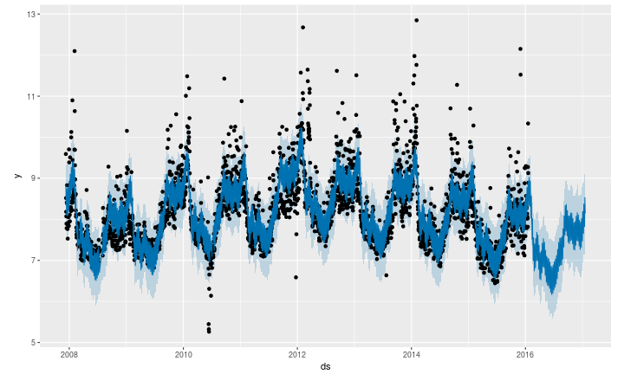
Facebook Prophet - Définition
Prophet est une procédure de prévision (prédiction) des données de séries chronologiques, basé sur un modèle additif où les tendances non linéaires sont adaptées à la saisonnalité annuelle, hebdomadaire et quotidienne, ainsi qu'aux effets de vacances. (https://facebook.github.io/prophet/)
https://peerj.com/preprints/3190/
https://facebook.github.io/prophet/static/quick_start_files/quick_start_30_0.png

Slide 4
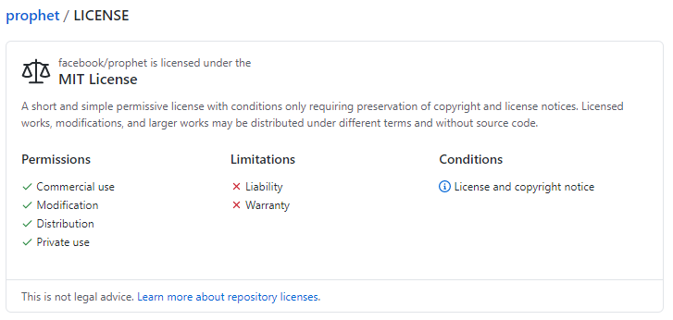
Facebook Prophet - Licence
Copyright (c) Facebook, Inc. and its affiliates.
https://github.com/facebook/prophet/blob/master/LICENSE

Slide 5
Facebook Prophet - Installation
git clone https://github.com/briones-csfoy/fbprophet-installation.git
Ce présentation.
Document pdf avec les instructions pour installer Prophet.
Fichiers jupyter contenant le code d’exemple pour valider l’installation (python et R)
Fichier csv requis par l’exemple.
Fichier requirements.txt

